Slide 1

A.A. 2008/2009
Progetto realizzato da: Luca Iannario, Enrico Baioni, Sara Sabioni.
Ingegneria Del Software L-A
Notes:
Progetto di Luca Iannario, Enrico Baioni, Sara Sabioni

Slide 2

La ViaggiateSicuri S.R.L. è un’azienda che si occupa della vendita al dettaglio di pneumatici, cerchi e vari tipi di accessori per vetture stradali.
Il sistema deve occuparsi della gestione del magazzino per tali prodotti, delle vendite e dell’anagrafica dei clienti.
I prodotti sono divisi in categorie; ogni categoria ha un nome ed è raggruppabile in altre categorie.
Ogni prodotto è caratterizzato da un codice, una descrizione, il prezzo d'acquisto, il prezzo di vendita e la giacenza; si può depositare un prodotto in uno o più magazzini. Si prevede, inoltre, la possibilità di gestire l'anagrafica dei prodotti.
Ingegneria Del Software L-A

Slide 3
Il sistema di autenticazione prevede tre tipi di utenti: l'utente guest, l'operatore e l'amministratore:
  L'utente guest può solamente controllare lo stato delle giacenze per i vari prodotti.
  Il login come operatore permette di iniziare una nuova vendita, di effettuare un preventivo e di registrare l’arrivo di nuova merce.
  L'amministratore può: gestire gli amministratori, gestire gli operatori, gestire i magazzini, gestire le categorie. Inoltre, l'amministratore, deve poter stampare un promemoria d'acquisto per gli ordini da effettuare ai fornitori.
Ingegneria Del Software L-A

Slide 4
Il sistema deve tenere aggiornata la giacenza di ogni prodotto, registrare l’arrivo di nuova merce e avvisare l'amministratore, al termine di una vendita, quando la giacenza di un prodotto è inferiore ad una certa soglia.
Al momento della vendita si registrano i movimenti dei prodotti, la data, il cliente; ad ogni prodotto è possibile applicare un tasso di sconto; ad ogni vendita è associato l'operatore che l'ha effettuata. Come documento di vendita, i clienti possono scegliere tra la fattura e lo scontrino fiscale. Le modalità di pagamento previste sono i contanti e la carta di credito.
Ingegneria Del Software L-A

Slide 5
Al cliente viene offerta la possibilità di registrarsi in modo da poter recuperare i suoi dati ad ogni sua visita successiva. Ogni cliente può essere associato a una o più vetture delle quali vengono registrati modello e targa. Ad ognuno di loro viene rilasciata una WheelCard per tener traccia di eventuali bonus spesa. Il sistema deve poter notificare al cliente (ad esempio tramite sms), in una data scadenza stabilita dall'operatore all'atto della vendita, l'invito ad effettuare dei controlli per verificare lo stato del prodotto venduto.
Ingegneria Del Software L-A

Slide 6

Ingegneria Del Software L-A

Slide 7

Ingegneria Del Software L-A

Slide 8
Ingegneria Del Software L-A

Slide 9
Ingegneria Del Software L-A

Slide 10

Ingegneria Del Software L-A

Slide 11
Elenco delle Classi:
Negozio;
Utente;
Magazzino;
Prodotto;
Vendita;
Categoria;
Cliente;
Vettura;
Wheelcard;
Notifica.
Ingegneria Del Software L-A

Slide 12
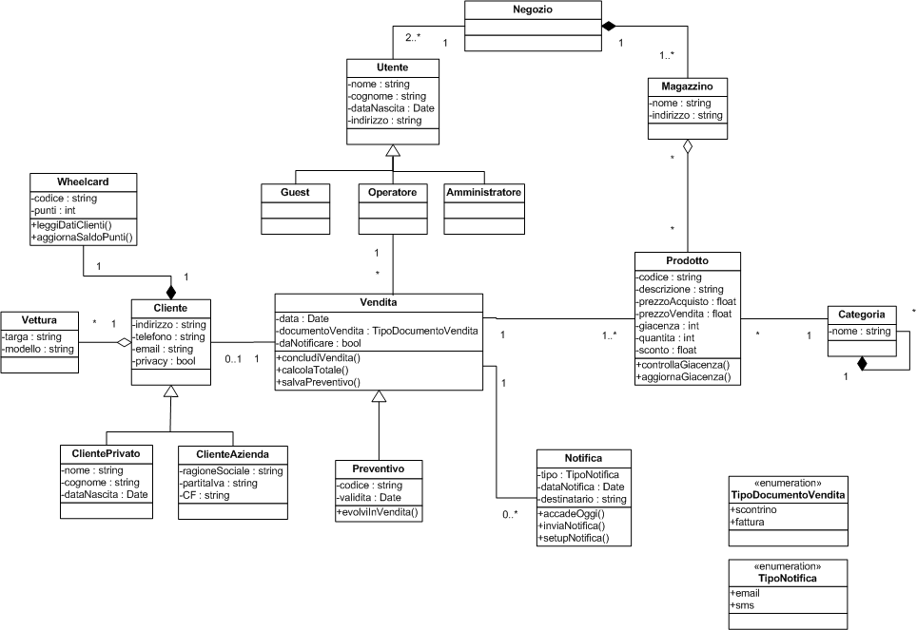
Ingegneria Del Software L-A

Slide 13
Ingegneria Del Software L-A

Slide 14

Ingegneria Del Software L-A

Slide 15
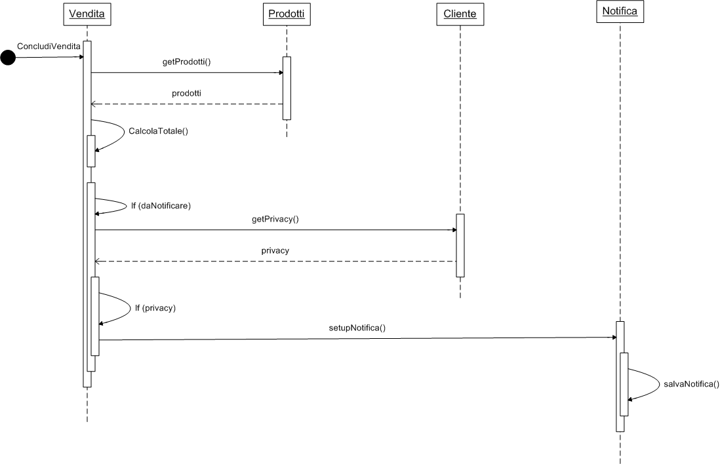
Diagramma di sequenza:
Ingegneria Del Software L-A

Slide 16
Ingegneria Del Software L-A

Slide 17

Ingegneria Del Software L-A

Slide 18
Ingegneria Del Software L-A

